Slide 1
Arduino IDE 2
Introducción a arduino y programación básica.

Slide 2
Instalación
Arduino tiene un entorno de desarrollo propio que te permite cargar en la placa los programas que escribes. Existen dos formas diferentes de utilizar el entorno de desarrollo, el primero es utilizarlo en un navegador web y el segundo es instalarlo en el ordenador.
Para instalarlo entra en https://www.arduino.cc, y después entra en el menú Software:

Slide 3
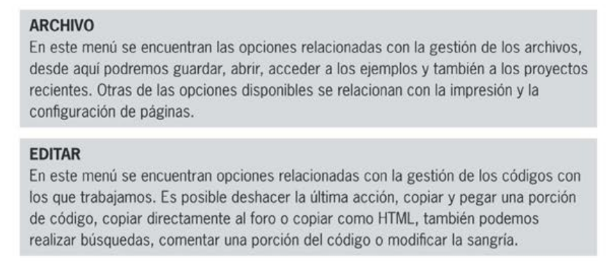
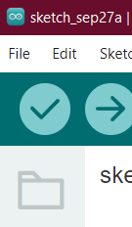
Entorno de Trabajo

Slide 4
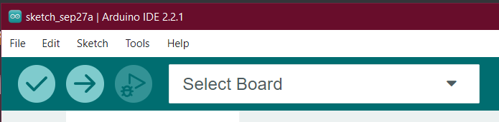

Interfaz Principal
Verificar
Graficador Serial
Monitor Serial
Subir o Cargar Programa en el Arduino

Slide 5
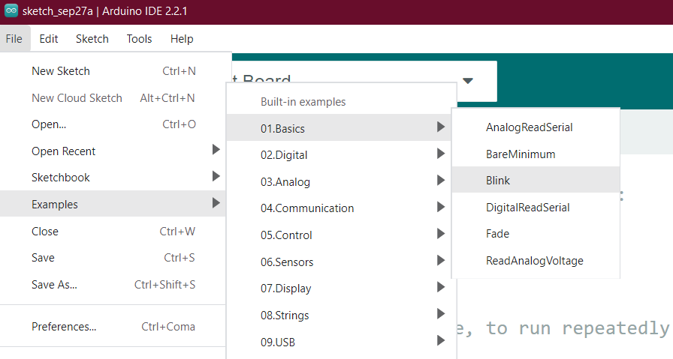
Mi Primer Programa: Hola Mundo
Conecta el Arduino (UNO o Nano) en el computador. Utilizando el ejemplo Blink, sigue la ruta que indica la imagen para que cargues el ejemplo que viene precargado en Arduino IDE.

Slide 6
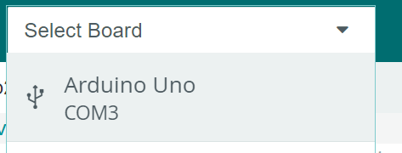
Mi Primer Programa: Hola Mundo
Se abrirá una nueva ventana de programa, selecciona la tarjeta o verifica que el Arduino IDE reconoció el dispositivo

Slide 7

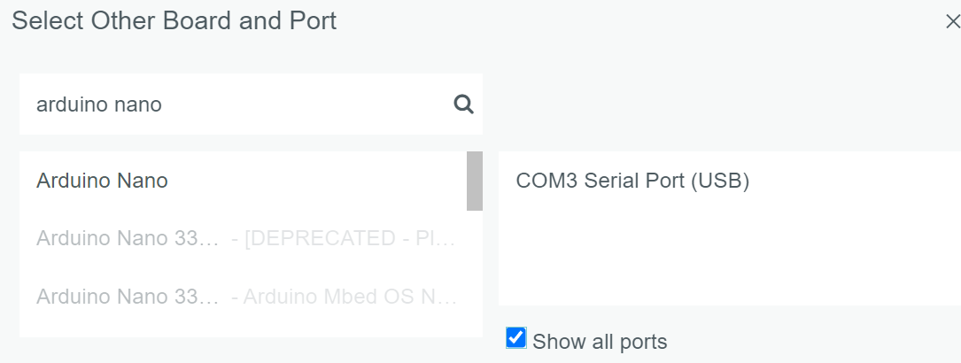
Mi Primer Programa: Hola Mundo
Si no lo reconoce escoge el modelo y puerto manualmente, por ejemplo:

Slide 8
Mi Primer Programa: Hola Mundo
Verifica el programa.
En la ventana inferior de salida debe aparecer el siguiente mensaje.

Slide 9
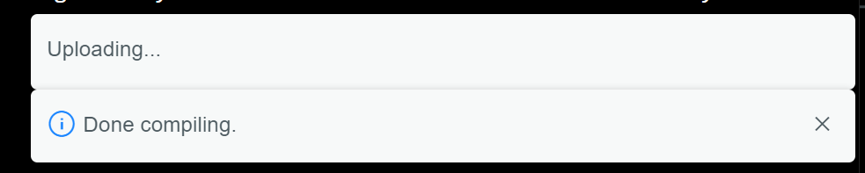
Mi Primer Programa: Hola Mundo
Sube el programa.
En la ventana inferior se debe observar el siguiente mensaje

Slide 10
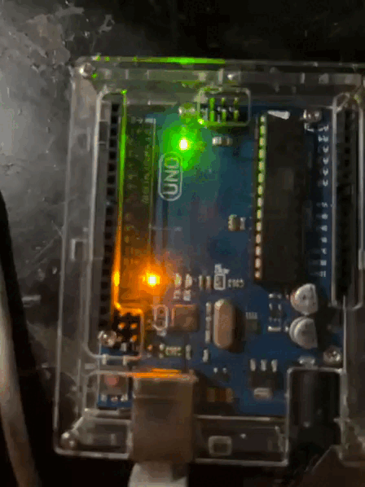
Mi Primer Programa: Hola Mundo
Al finalizar debes observar en el Arduino que el led 13 de la placa está parpadeando.

Slide 11
Actividad
A partir del ejemplo cargado en la sección anterior, realice la siguiente modificación:
En las dos líneas de código donde dice: delay(1000);
Cambia el valor de 1000 por 2000 y vuelve a cargar el programa a tu placa Arduino Uno o Arduino Nano, ¿que observas?

Slide 12
FIN

